Slide 1
СМАРТ-ПЛАТФОРМА ПРОСТОР 2.0
ВЫПОЛНИЛИ:
А. Д.ГАРИФУЛЛИНА
Е.В. САВИН
Т.Г .ШУМИЛОВА
Д.И. АБДРАХМАНОВ
ГАЗПРОМ НЕФТЬ

Slide 2
Дерево требований
ГАЗПРОМ НЕФТЬ

Slide 3
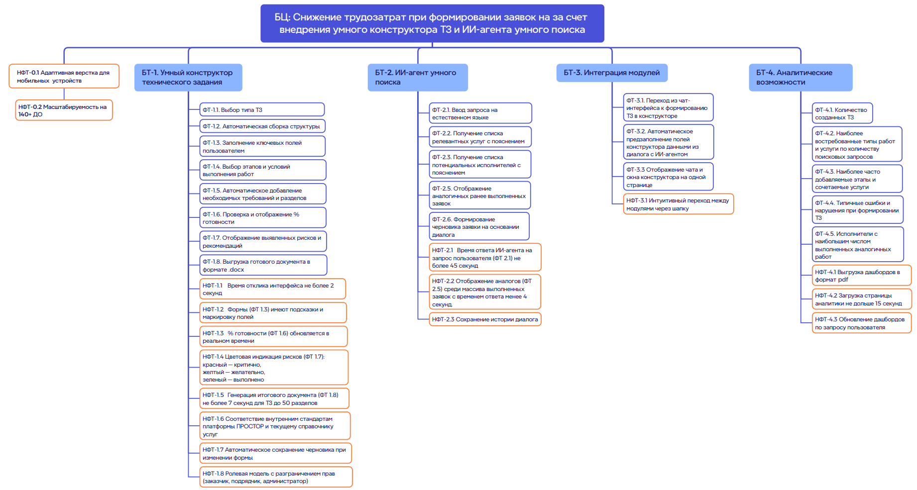
ДЕРЕВО ТРЕБОВАНИЙ

Slide 4
BPMN
ГАЗПРОМ НЕФТЬ

Slide 5
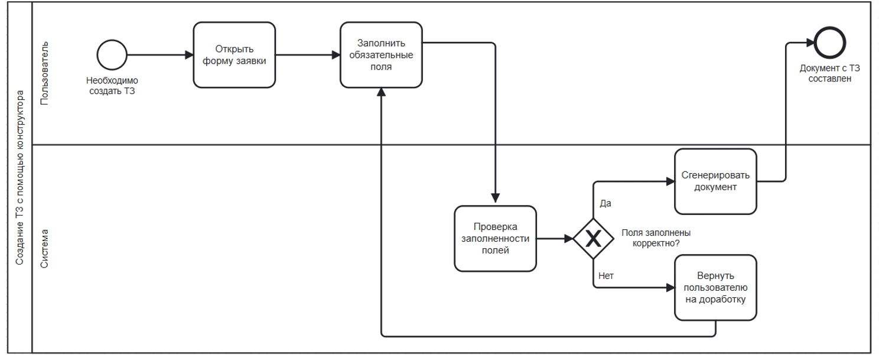
BPMN

Slide 6
USE CASE
ГАЗПРОМ НЕФТЬ

Slide 7
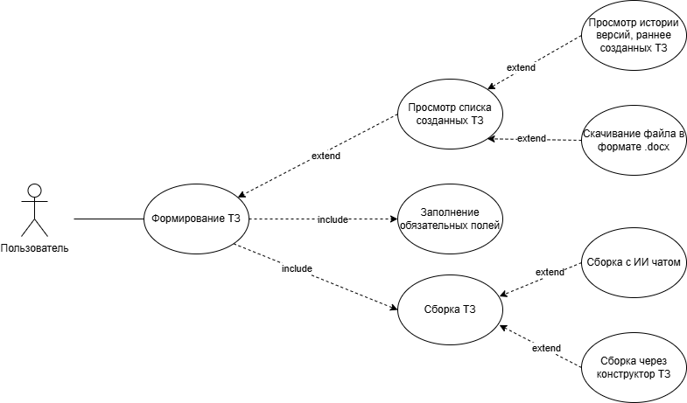
USE CASE. ФОРМИРОВАНИЕ ТЗ

Slide 8
USE CASE. ОПИСАНИЕ
UC-TZList Просмотр списка созданных ТЗ
Краткое описание: Пользователь просматривает перечень ранее сформированных технических заданий, открывает предпросмотр выбранного документа, при необходимости обращается к истории версий или скачивает файл.
Участники: Пользователи с ролью заказчик / подрядчик
Триггер: Пользователь перешёл в раздел «Мои заявки»
Предусловия: Пользователь авторизован на платформе
В системе сформировано хотя бы одно ТЗ
Критерий успешности:
Отобразился список созданных ТЗ в порядке от новых к старым
По каждому ТЗ отображены услуга, дата создания, тип шаблона, объект работ, процент готовности и количество выявленных рисков
При выборе записи отобразился постраничный предпросмотр документа
Постусловия:
Состав и содержимое ранее созданных ТЗ не изменены
Выбранное ТЗ доступно для скачивания, редактирования и просмотра истории версий

Slide 9
Результат:
Пользователю отображён список созданных ТЗ и предпросмотр выбранного документа
Пользователю выведено сообщение об отсутствии созданных ТЗ
Пользователю выведено сообщение о недоступности сервиса технических заданий
Основной сценарий
Пользователь выбирает раздел «Мои заявки».
Система запрашивает перечень сформированных ТЗ.
Система отображает список записей, отсортированных по дате создания от новых к старым.
Система отображает по каждой записи: наименование услуги, дату и время создания, наименование шаблона, объект работ, процент готовности ТЗ, количество выявленных рисков.
Пользователь выбирает запись из списка.
Система запрашивает файл документа в формате .docx.
Система отображает постраничный предпросмотр документа в интерфейсе платформы.
Система отображает панель действий с документом: «Скачать .docx», «Открыть в конструкторе», «История версий».
Альтернативный поток A1: Просмотр истории версий ранее созданного ТЗ
Выполняется на шаге 8 основного сценария.
A1.1. Пользователь выбирает действие «История версий».
A1.2. Система запрашивает перечень версий выбранного ТЗ.
A1.3. Система отображает список версий с указанием номера версии, даты создания и процента готовности.
A1.4. Пользователь выбирает версию из списка.
A1.5. Система отображает предпросмотр выбранной версии документа.
A1.6. Переход к шагу 8 основного сценария.
Альтернатива A1.4: пользователь повторно выбирает действие «История версий» — система скрывает перечень версий, переход к шагу 8 основного сценария.
Альтернативный поток A2: Скачивание файла в формате .docx
Выполняется на шаге 8 основного сценария либо на шаге A1.3.
A2.1. Пользователь выбирает действие «Скачать .docx» для документа или для конкретной версии.
A2.2. Система формирует файл документа.
A2.3. Система передаёт файл в браузер пользователя для сохранения.
A2.4. Переход к шагу 8 основного сценария.
Альтернативный поток A3: Редактирование ранее созданного ТЗ

Slide 10
Выполняется на шаге 8 основного сценария.
A3.1. Пользователь выбирает действие «Открыть в конструкторе».
A3.2. Система открывает раздел «Конструктор ТЗ» и загружает данные выбранного документа.
A3.3. Выполнение сценария UC «Формирование ТЗ».
Поток исключения
E1. Список созданных ТЗ пуст. На шаге 3 система не получила ни одной записи. Система отображает сообщение «ТЗ пока не создавались». Сценарий завершается.
E2. Сервис технических заданий недоступен. На шаге 2 или 6 система не получила ответ. Система отображает сообщение о недоступности сервиса. Пользователю доступно повторное выполнение сценария с шага 1.
E3. Предпросмотр документа не отобразился. На шаге 7 браузер не смог отобразить содержимое файла. Система отображает сообщение о невозможности предпросмотра и предоставляет ссылку на скачивание файла. Переход к альтернативному потоку A2.
E4. Документ не найден. На шаге 6 или A1.2 запрошенный документ отсутствует. Система отображает сообщение об отсутствии документа. Переход к шагу 3 основного сценария.

Slide 11
МОДЕЛЬ ДАННЫХ (КМД)
ГАЗПРОМ НЕФТЬ

Slide 12
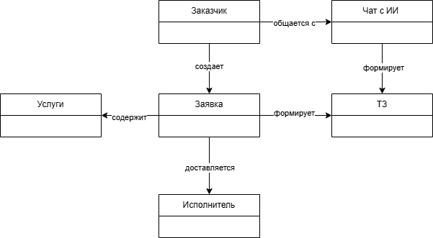
МОДЕЛЬ ДАННЫХ (КМД)

Slide 13
ФУНКЦИОНАЛЬНЫЕ ОСОБЕННОСТИ

Slide 14
ФУНКЦИОНАЛЬНЫЕ ОСОБЕННОСТИ
Адаптивная верстка для мобильных устройств. Система адаптируется под любое устройство — заказчик может работать с ТЗ с рабочего места, из дома или на выезде, без потери функциональности.
Кнопка «Проверить черновик» запускает интеллектуальный анализ заявки. ИИ-агент проверяет заполнение всех критических полей, выявляет логические несоответствия и риски, после чего формирует список рекомендаций с подсветкой проблемных зон.
1
3
Умные подсказки на основе истории. Система анализирует ранее заполненные заявки одного типа и предлагает пользователю готовые варианты заполнения полей — не вводить заново, а выбрать из проверенных решений.
ИИ-агент анализирует диалог с пользователем в режиме реального времени, распознает и ключевые сущности. После завершения общения данные автоматически структурируются и переносятся в форму конструктора, формируя черновик ТЗ без ручного ввода.
2
4

Slide 15
АРХИТЕКТУРНАЯ МОДЕЛЬ

Slide 16
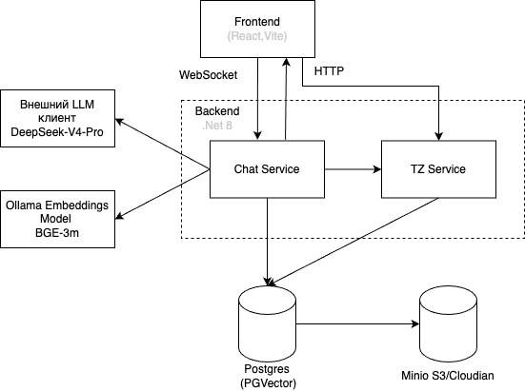
АРХИТЕКТУРНАЯ МОДЕЛЬ

Slide 17

ДЕМО

Slide 18
СПАСИБО ЗА ВНИМАНИЕ!
Notes:
Из финальной презентации удалите со слайдов все комментарии: Надписи белым шрифтом в оранжевых областях
Обязательно ознакомьтесь с материалами по ссылкам со слайда «Полезные ссылки» в разделе Приложения.
При подготовке презентации необходимо оформить доступы к системам КСУ НСИ (ЕСИС) и КИС УКИТА (ARIS), ЕСАИН. Инструкции по ссылкам со слайда «Полезные ссылки» в разделе Приложения.
Учитывайте рекомендации по заполнению и оформлению слайдов, приведенные в заметках к слайду (меню «Вид->Показать->Заметки»),
Проверьте, что слайд соответствует требованиям, определенным в файле «CheckList_ТС_Проект_Шаблон» последней версии
Указывайте какая архитектура согласовывается: Целевая или Транзитная. Например: «Целевая архитектура решения»
Дата соответствует созданию последней версии презентации, указанной на титульном листе.
Удалите все вспомогательные слайды Приложений шаблона

Slide 19
Цели, предпосылки и бизнес-требования
ГАЗПРОМ НЕФТЬ

Slide 20
ЦЕЛЬ
Снижение ТРЗ при формировании заявок на нефтесервисные работы (ЗНСР) за счет внедрения умного конструктора технического задания и ИИ-агента умного поиска
Обеспечение интеллектуальной поддержки заказчика при выборе услуг и исполнителей за счет использования накопленных данных платформы ПРОСТОР
ЗАДАЧИ
- Разработка функциональности «Умного конструктора ТЗ» для автоматической сборки документа из типовых блоков, проверки готовности и выявления рисков
- Разработка функциональности «ИИ-агента умного поиска» для обработки запросов на естественном языке, подбора релевантных услуг и исполнителей
- Формирование аналитических отчетов по созданным ТЗ и поисковым запросам
- Интеграция в рамках единого приложения двух модулей с обеспечением бесшовного перехода от диалога с агентом к формированию ТЗ в конструкторе с предзаполненными данными
- Формирование аналитических отчетов по созданным ТЗ и поисковым запросам
ОБРАЗ РЕЗУЛЬТАТА
Платформа самостоятельно собирает техническое задание и помогает быстро подобрать нужные услуги и исполнителей — заказчик тратит меньше времени на оформление заявки, ТЗ содержит меньше ошибок, а согласование проходит быстрее.

Slide 21
ЗАИНТЕРЕСОВАННЫЕ СТОРОНЫ
СХЕМА ЭКСКАЛАЦИИ ПРОБЛЕМ
ПАО «Газпром нефть» - КЦ: Дирекция по добыче, Департамент добычи нефти и газа, Дирекция по газу и энергетике, Департамент газовых проектов и эксплуатации
ООО «Газпромнефть НТЦ» Департамент геологии и разработки новых активов: Департамент геологии и разработки текущих активов, Департамент научно-методического сопровождения разработки и профессионального развития.
Подразделения сводного планирования и разработки, направления по разработке газовых месторождений:
ООО «Газпромнефть-Хантос»
АО «Газпромнефть-Ноябрьскнефтегаз»
ООО «Газпромнефть-Восток»
ООО «Газпромнефть-Оренбург»
ООО «Газпромнефть-Ямал»
АО «Мессояханефтегаз»
ПАО «Славнефть-Мегионнефтегаз»
ООО «Газпромнефть-Заполярье»
Нефтяная индустрия Сербии (НИС Нови-сад)
ООО «Меретояханефтегаз»
4. Команда разработки
5. Инвестиционный комитет компании
6. Инвестиционная комиссия БРД
7. Центр цифровой трансформации
8. Смежные системы и продукты
Руководитель проекта, члены проектной группы: при невозможности решить проблему на 1 уровне руководитель проекта вносить проблему в ИСУП, а также отправляет формулировку проблемы и предложения по решению ЕОЛ
1 уровень
ЕОЛ проекта и РПг: в случае принятия решения о невозможности решения проблемы на 2 уровне руководитель проекта вносит соответствующий запись в ИСУП. Руководитель проекта организует встречу ЕОЛ и РПг о выборе решения проблемы.
2 уровень
УКПг, Заказчик проекта: в случае превышения лимитов проекта проблема эскалируется на 3 уровень. Руководитель проекта подготавливает презентацию, отражающую необходимые решения
3 уровень

Slide 22
Матрица Менделоу
Инвестиционный комитет компании
Инвестиционная комиссия БРД
ЦЦТ
«Газпромнефть» - КЦ
Влияние
Внешние подрядчики
Смежные системы и продукты
«Газпромнефть НТЦ» Пользователи Команда разработки ДО
Интерес

Slide 23
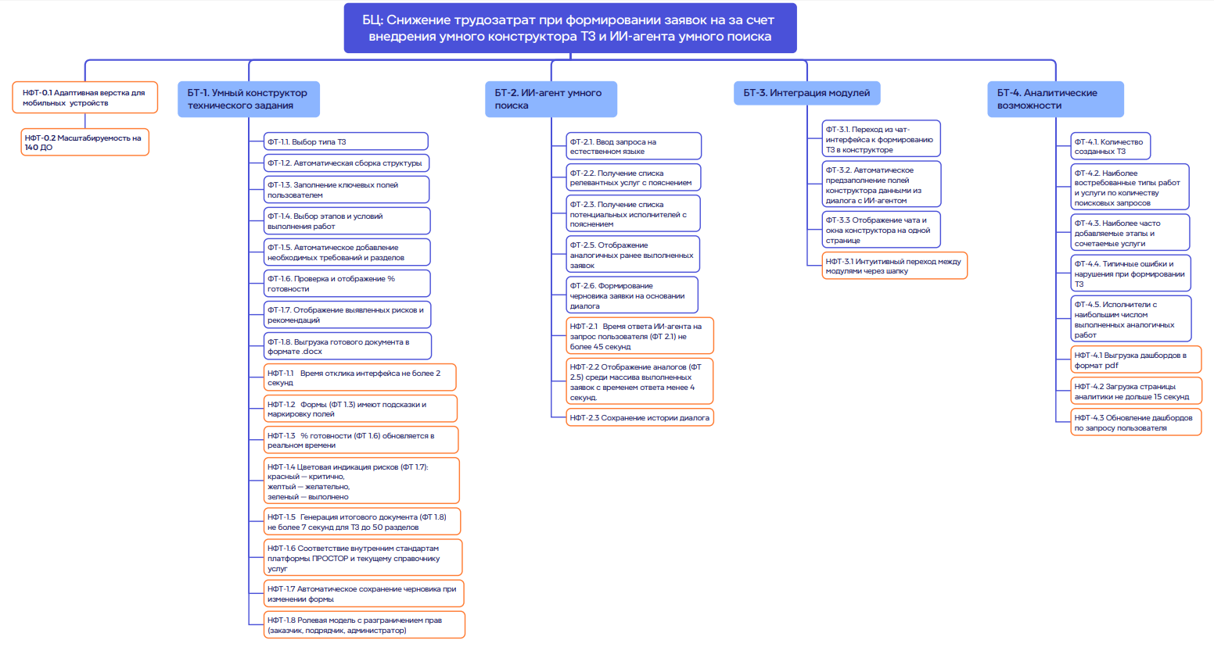
ДЕРЕВО ТРЕБОВАНИЙ
№ | БТ0 | ФТ | Приоритет
2 | БТ2 | В системе должно быть реализовано отображение пластов по след. правилу: Удалять из ГТМ все пласты, у которых даты и время остановки по всем записям будут до даты и времени запуска ГТМ. | Обязательное
18 | БТ3 | В системе необходимо скорректировать логику интеграции между модулями Закачка и ГТМ+БФ для обеспечения корректного отображения данных по закачке на вкладке ГТМ+БФ. В БФ должны быть показатели по Закачке, организовать цикл: изначально ведется счет БФ, Закачка, снова БФ, для того, чтобы в БФ отобразилсь показатели Закачки. | Обязательное
61 | БТ2 | В системе необходимо реализовать логику: - Система проверяет принадлежность выбранных ОС к незакрытому ОП: дата начала действия ОС должна лежать в пределах незакрытого ОП; - Система пересчитывает эффект от ГТМ, к которым относятся удаленные ОС, за ОП, к которому принадлежит удаленный ОС. (выставлять флаг о необходимости пересчета) - Система пересчитывает эффект от других ГТМ на скважине за ОП, к которому принадлежит удаленный ОС. (выставлять флаг о необходимости пересчета). | Обязательное
3 | БТ2 | В системе необходимо скорректировать в отчёте ГТМ+БФ расчёт для случаев, когда скважина работает одновременно на двух пластах, при этом один ГТМ в БФ по ИП (вид проект), а второй ГТМ (вид прогноз). | Одномерное
3 | БТ2 | В системе реализовать фукнцию экспорта деталей расчета ГТМ в Excel. | Одномерное
1 | БТ2 | В системе должна быть реализована возможность создания полностью идентичных пластов: для ПГ отключить запрет на создание идентичных (за исключением наименования) пластов в рамках одной модели. | Одномерное
34 | БТ1 | В системе Отчетность необходимо привести к единообразию отображение в ППДН-1 переводов в ППД в фактическом и плановом периоде. | Привлекательное

Slide 24
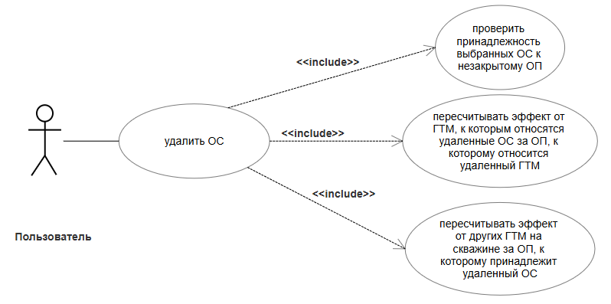
USE CASE: Проверки принадлежности выбранных ОС к незакрытому ОП
Актор: Пользователь
Цель: удалить выбранную операцию по скважине с выполнением проверок и пересчетом связанных эффектов от ГТМ

Slide 25
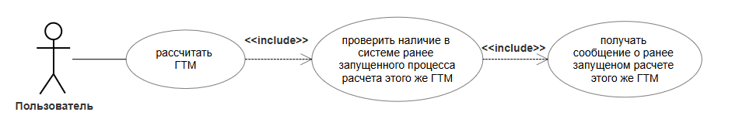
USE CASE: Запуск расчета ГТМ
Актор: Пользователь
Цель: запуск процесса расчета ГТМ с проверкой на дублирующие запуски и информированием пользователя
ГТМ – геолого-технические мероприятия

Slide 26
СПАСИБО ЗА ВНИМАНИЕ!
Notes:
Из финальной презентации удалите со слайдов все комментарии: Надписи белым шрифтом в оранжевых областях
Обязательно ознакомьтесь с материалами по ссылкам со слайда «Полезные ссылки» в разделе Приложения.
При подготовке презентации необходимо оформить доступы к системам КСУ НСИ (ЕСИС) и КИС УКИТА (ARIS), ЕСАИН. Инструкции по ссылкам со слайда «Полезные ссылки» в разделе Приложения.
Учитывайте рекомендации по заполнению и оформлению слайдов, приведенные в заметках к слайду (меню «Вид->Показать->Заметки»),
Проверьте, что слайд соответствует требованиям, определенным в файле «CheckList_ТС_Проект_Шаблон» последней версии
Указывайте какая архитектура согласовывается: Целевая или Транзитная. Например: «Целевая архитектура решения»
Дата соответствует созданию последней версии презентации, указанной на титульном листе.
Удалите все вспомогательные слайды Приложений шаблона

Slide 27
ПРЕДПОСЫЛКИ
Предпосылки (проблемы/возможности)
Текущая ситуация
В процессе формирования технических заданий на нефтесервисные работы наблюдаются дополнительные трудозатраты на ручную подготовку документов в формате Word и их последующее обновление при внесении изменений. Со стороны пользователей есть запрос на автоматизацию процесса сборки ТЗ и проверки его качества.
Техническое задание формируется в формате Word, прикрепляется к заявке в виде файла и обновляется вручную при внесении изменений
1
1
В процессе работы с платформой ПРОСТОР наблюдаются дополнительные трудозатраты на поиск необходимых услуг и исполнителей, анализ аналогичных выполненных работ и ручной ввод данных. Необходимо снизить ТРЗ за счет внедрения интеллектуального агента и интеграции с внутренними целевыми инструментами ИТ-Ландшафта.
Отсутствие интеграций с внутренними целевыми инструментами ИТ-Ландшафта в рамках сквозного и рабочих процессов
2
2
БИЗНЕС-ТРЕБОВАНИЯ
Унификация подходов к расунификация подходов к формированию технических заданий на нефтесервисные работы и обеспечение единого стандарта взаимодействия между ВЗЛ на базе платформы ПРОСТОР
Разработка функциональности «ИИ-агента умного поиска» для интеллектуальной поддержки заказчика при выборе услуг и исполнителей на основании накопленных данных платформы
1
3
Разработка функциональности «Умного конструктора ТЗ» для повышения эффективности работы пользователей, ускорения согласования и исключения ошибок при «ручной» перекладке данных
2

Slide 28
1
Умный поиск услуг
обработка запроса на естественном языке, подбор релевантных услуг, исполнителей, похожих кейсов
Умный поиск услуг
обработка запроса на естественном языке, подбор релевантных услуг, исполнителей, похожих кейсов
2
Конструктор ТЗ
сборка ТЗ из типовых блоков
Конструктор ТЗ
сборка ТЗ из типовых блоков
Проверка качества созданного ТЗ
3
Проверка качества созданного ТЗ
процент готовности, риски и рекомендации по доработке
Ключевой функционал
процент готовности, риски и рекомендации по доработке
4
Сквозная интеграция
автоперенос данных из диалога с ИИ в конструктор ТЗ
5
Аналитическая отчетность
популярные услуги, типовые ошибки, незаполненные поля, кандидаты в типовые продукты
Сквозная интеграция
автоперенос данных из диалога с ИИ в конструктор ТЗ
Аналитическая отчетность
популярные услуги, типовые ошибки, незаполненные поля, кандидаты в типовые продукты

Slide 29
Экономический эффект
ГАЗПРОМ НЕФТЬ

Slide 30
ОСНОВНЫЕ ПОКАЗАТЕЛИ ЭФФЕКТИВНОСТИ
ЧДД
34 873 082
ИНДЕКС ДОХОДНОСТИ
38,74
СРОК ОКУПАЕМОСТИ
0,35
MIRR
6,1

Slide 31
Дорожная карта проекта
ГАЗПРОМ НЕФТЬ

Slide 32

ДОРОЖНАЯ КАРТА ПРОЕКТА
Начало
30.08.2026
06.09.2026
18.10.2026
01.11.2026
08.11.2026
23.08.2026
2026
1 ОЦЕНКА
2 ВЫБОР
3 ОПРЕДЕЛЕНИЕ
4 РЕАЛИЗАЦИЯ: РАЗРАБОТКА
4 РЕАЛИЗАЦИЯ: РАЗРАБОТКА и ОПЭ
6. ЗАВЕРШЕНИЕ
● Анализ требований и формирование ЕДТ
● Утверждение технологического стека
● Проектирование архитектуры решения
● Релиз 1 – Бэкенд-ядро
● Релиз 4 – ОПЭ и подготовка к защите
● Оформление закрывающей документации
● Оценка трудозатрат и формирование бэклога
● Выбор LLM-модели для ИИ-агента
● Проектирование схемы данных и API
● Релиз 2 – Фронтенд и пользовательские сценарии
● Определение подходов к векторному поиску и RAG
● Определение структуры ТЗ и типовых блоков
● Выбор инструментов для CI/CD и деплоя
● Релиз 3 – Доработка и оптимизация
● Формирование правил расчета рисков и рекомендаций
● Формирование правил расчета рисков и рекомендаций
●Создание макетов интерфейса
● ПСИ, Тестирование, Проведение ОПЭ, минорный релиз по итогам ОПЭ
АРТЕФАКТЫ ДЛЯ ПРИНЯТИЯ РЕШЕНИЙ |  |  | ИНКРЕМЕНТАЛЬНЫЕ БИЗНЕС-РЕЗУЛЬТАТЫ*
Артефакты проекта : ● Бэклог проекта ● Календарный план | Артефакты проекта: ● Архитектурная документация ● Матрица технологического стека | Артефакты проекта: ● Диаграмма компонентов ● Схема развертывания ● Типовая модель ТЗ ● Макеты интерфейса | ● Релиз 1 – Разработка API конструктора ТЗ, поиска исполнителей и подключение базы заявок ● Результат: Функциональное ядро обоих решений ● Релиз 2 – Реализация всех экранов конструктора, чат-интерфейса ИИ-агента, карточек услуг/исполнителей, дашборда ● Результат: Полнофункциональный интерфейс |  | ● Релиз 3 – Исправление багов, оптимизация производительности ИИ-агента, доработка UI/UX и написание тестов. ● Результат: Стабильная версия продукта ● Релиз 4 – Запуск пилотной эксплуатации, сбор обратной связи, подготовка документации и презентаций на ИК и АК. ● Результат: Готовый к защите продукт и пакет документов | ● Акт НМА
924 000
3 500 000
300 000
Максимальное переиспользование текущей инфраструктуры платформы Простор без создания новой ИТ-инфраструктуры — экономия компании порядка 5–7 млн ₽ на капитальных затратах.
ЗАКРАСИТЬ СЕРЫМ 1 И 2, ЗАПРАШИВАЕМ 5 МЛН НА ОПРЕДЕЛЕНИЕ, 4,3 МЛН НА РЕАЛИЗАЦИЮ
ТЕКУЩАЯ ИНФРА БУДЕТ ПЕРЕИСПОЛЬЗОВАНА МАКСИМАЛЬНО ДЛЯ ЭКОНОМИИИ КОМПАНИИ - СКОЛЬКО ТО ТАМ ДЕНЕГ
Notes:
Отражаем общую ДК проекта с обязательными КТч согласно утвержденному плану КТч (приложение к Уставу), а также основными задачами. Детализируем текущий и будущий (при переходе) этапы в приложенных файлах (2 файла: детализация задач и детализация запроса финансирования). Также флажками необходимо отметить планируемые выходы на КО (УК/ИК).

Slide 33
Состав и должности управляющего комитета проекта
ГАЗПРОМ НЕФТЬ

Slide 34
СТРУКТУРА УПРАВЛЕНИЯ ПРОЕКТОМ
 | ЗАКАЗЧИК
 | Никишин Артем Александрович
 | УПРАВЛЯЮЩИЙ КОМИТЕТ
 | Кушвид Владимир Александрович Гимаева Ирина Римовна Шестаков Дмитрий Александрович |  |  | Фролов Ринат Владимирович Токаревских Анна Александровна
 | Владелец ИТ-решения |  |  | Руководитель проекта
 | Никишин Артем Александрович |  |  | Гарифуллина Алина Дмитриевна
 | ПРОЕКТНАЯ КОМАНДА
 | Аналитик систем Гарифуллина Алина | Техлид Савин Егор | Разработчик Абдрахманов Данил |  | Тестировщик Шумилова Тамара
КОНТРОЛЬ ПРОЕКТА
УПРАВЛЕНИЕ И РЕАЛИЗАЦИЯ
ПРОЕКТА

Slide 35
СОСТАВ И ДОЛЖНОСТИ УПРАВЛЯЮЩЕГО КОМИТЕТА ПРОЕКТА
ФИО | Роль | Полномочия
Кушвид Владимир Александрович | Генеральный директор | Совершение сделок, распоряжение имуществом, представительство интересов, управление кадрами, издание приказов
Гимаева Ирина Римовна | Руководитель корпоративных образовательных проектов и взаимодействия с ВУЗами | Взаимодействие с высшими учебными заведениями, корпоративное обучение и проекты
Токаревских Анна Александровна | Начальник управления, Управление программного и продуктового управления | Стратегия и планирование, управление процессами и разработкой, работа с командой и ресурсами
Шестаков Дмитрий Александрович | Начальник департамента, Департамент технологий и клиентских решений | Управление технологиями, работа с клиентскими решениями, административные и финансовые задачи
Фролов Ринат Владимирович | Начальник управления, Управление технологического развития | Руководство и организация, технологическая политика, инновации и развитие

Slide 36
Проект решения
ГАЗПРОМ НЕФТЬ

Slide 37
ПРОЕКТ РЕШЕНИЯ
№
1 | Утвердить старт проекта «Конструктор технического задания и ИИ-агент умного поиска для платформы ПРОСТОР» с этапа «Определение» по сценарию реализации «Изменение ИТ-решения» с реинжинирингом, методу реализации «Гибкий», сценарию инвестирования №3
2 | Утвердить дорожную карту реализации и сроки этапов: (сл. 10 - 11)
3 | Утвердить на роль Владельца ИТ-Решения Никишина Артема Александровича
4 | Утвердить на роль Руководителя проекта Гарифуллину Алину Дмитриевну
5 | Показатели эффективности: снижение ТРЗ на, сокращение времени согласования, снижение ошибок при формировании ТЗ, использование накопленных данных для рекомендаций и анализа рисков.
Этап | Начало | Окончание
Определение | 17.08.2026 | 06.09.2026
Реализация | 07.09.2026 | 01.11.2026
Завершение | 02.11.2026 | 08.11.2026

Slide 38
Архитектура решения проекта
ГАЗПРОМ НЕФТЬ

Slide 39
ИСПОЛЬЗУЕМЫЕ ТЕХНОЛОГИИ, ИТ-ПРОДУКТЫ. КРИТИЧНОСТЬ ИМПОРТОЗАВИСИМЫХ РЕШЕНИЙ
ИТ решение |  | ИТ система |  | Прикладная платформа и конфигурация |  | Системная платформа |  | СУБД |  | OC |  | ОС АРМ |  | Комментарий
As Is | To Be | As Is | To Be | As Is | To Be | As Is | To Be | As Is | To Be | As Is | To Be | As Is | To Be
Убер услуг | Убер услуг | Уберизация закупок | Уберизация закупок | .NET 8 |  | MinIO (S3)/Cloudian |  | PostgreSQL 16 + pgvector |  | Astra Linux (SE) | Astra Linux (SE) | Astra Linux (клиентская)
 |  |  |  |  |  | .NET 8
 |  |  |  |  |  | ReactJS
 |  |  |  |  |  | Nginx |  |  |  | UBI (RedOS) | UBI (RedOS)
 |  |  |  |  |  | TypeScript
 |  |  |  |  |  | Vite
Версионность стека разработки:
.NET не ниже 8
MinIO — актуальный релиз
ReactJS не ниже 18.3.1
Nginx не ниже 1.27
Nodejs не ниже 18
PostgreSQL не ниже 16 (pgvector)
TypeScript не ниже 5.6
Astra Linux (SE) не ниже 1.7
Vite не ниже 5.4
Степень санкционности для всех элементов
Санкционное импортное ПО или СПО с санкционными ограничениями (заключение юристов ГПН системы ЛЕКСТ)
Несанкционное импортное ПО
Собственная ИТ-разработка/ собственное решение в сфере ИТАТ (Собственная разработка ПО) - программное обеспечение, одним из обладателей исключительного права на которое является/ будет являться организация из ГК ГПН (включая программное обеспечение, созданное по заказу ГК ГПН аффилированными/ неаффилированными лицами). Определение КТ-314
СПО без санкционных ограничений, может содержать санкционные риски (оценка и управление рисками на сл. 23.)
Российское решение вне реестра Российского ПО
ПО включено в реестр Российского ПО
Notes:
Данный слайд и слайд «Соответствие решения целевой корпоративной архитектуре» должны содержать идентичный набор ИТ-систем.
Данный слайд и слайд «Модель функций и потоков данных» должны содержать идентичный набор ИТ-решений.
Наименование элементов должно указываться на основе данных ЕСИС
Все новые элементы данного слайда, включая СПО, должны пройти апробацию (внесены в «Реестр апробированных ИТ-решений»), проверку ИБ, оценку ИЗИТАТ.
Если присутствует СПО, являющееся компонентом коробочного решения от вендора, на данном слайде делается сноска с информацией об этом, и этот компонент не указывается отдельной строкой на слайде «Лицензирование»
Колонка «Системная платформа» зарезервирована для дополнительных компонентов системы, не вошедших в следующие типы: «СУБД», «ОС», «АРМ». Например, «Web-сервер»
Используйте несколько строк для одной системы, если ее компоненты не покрываются одной строкой. В частности, для указания платформ, используемых не только на серверах, но и на клиентском рабочем месте.
Цвет фона ячеек указывает на «Степень санкционности» элемента согласно легенде
«Степень санкционности» для каждого элемента, за исключением «ИТ-решения», определяется независимо и на основе данных КСУ НСИ ЕСИС, «Реестра апробированных ИТ-Решений» и «Реестра Российского ПО» (Внешняя ссылка. Не работает в КСПД.)
Цвет фона ячеек для колонки «ИТ- решение» - это интегральный показатель «Степени санкционности» составляющих его элементов (ИТ систем, платформ и т.д.), определяется согласно легенде в нижней части слайда.
Для лучшей читаемости допустимо объединение соседних ячеек «As Is» и “To Be”, если информация и цвет фона в них идентичный
Для лучшей читаемости новые решения, которые не имеют состояние «As Is» можно использовать упрощенную таблицу.
«СПО» является сокращением термина «Свободное программное обеспечение с открытым исходным кодом», который определён в КТ-314.
В случае, если планируется или ведётся собственная разработка ПО:
В поле комментарий указывается «Собственная разработка»
в карточке ИТ-системы ЕСИС в поле производителя указывается ПАО ГПН или ДО ГПН, страна Россия
при планировании включения ПО в реестр РПО в системе ЕСАИН для ИТ-системы указывается статус заявления «Планируется»
в случае, если заявление на включение ПО в РРПО направлено в МинЦифРаз РФ, то в системе ЕСАИН для ИТ-системы указывается статус заявления «Подано»
Информация по оборудованию и ИТ-инфраструктуре заполняется
либо в подобной таблице с набором необходимых колонок
либо на матрице ИЗИТАТ последней утвержденной версии

Slide 40
ТРЕБОВАНИЯ К ХАРАКТЕРИСТИКАМ ЦЕЛЕВОЙ ТЕХНОЛОГИЧЕСКОЙ АРХИТЕКТУРЫ ЛАНДШАФТ РАЗРАБОТКИ
№ | СЕРВЕР |  |  |  |  |  |  | ОС, ОБЩЕСИСТИМЕНОЕ И ПРИКЛАДНОЕ ПО | CPU | RAM (ГБ) | ДИСКОВАЯ ПОДСИСТЕМА
 | ПЛОЩАДКА | РАЗМЕЩЕНИЕ (КСПД / ТСПД / CDMZ / INTERNET) | ТИП И ПЛАТФОРМА (IAAS / CAAS/ HAAS) | НОВЫЙ/ СУЩЕСТВУЮЩИЙ | РОЛЬ | КОЛ-ВО | КЛАСТЕР |  | CORE, VCORE |  | НАЗНАЧЕНИЕ | ОБЪЕМ (ГБ) | ТИП
СМАРТ-ПЛАТФОРМА ПРОСТОР 2.0
1 | ЦОД СПб\SPB99* | КСПД | Контейнеризация (CaaS 2.0) | НОВЫЙ (u200004862) | Тенант | 1 | Нет | .NET 8, ReactJS, Nginx, MinIO/Cloudian, UBI (RedOS) | 25 | 80 | Системный/данные | 150 | Диск PV, NFS (non-SSD)
2 | ЦОД СПб\SPB99* | КСПД | Контейнеризация (CaaS 2.0) | НОВЫЙ (uberntc) | Тенант | 1 | Нет | .NET 8, ReactJS, Nginx, MinIO/Cloudian, UBI (RedOS) | 4 | 8 | Системный/данные | 50 | Gold Диск PV, NFS (non-SSD)
 |  |  |  |  |  |  |  |  |  |  |  | 50 | Silver Диск PV, NFS (non-SSD)
3 | ЦОД СПб\SPB99* | CDMZ | Контейнеризация (CaaS 2.0) | НОВЫЙ (uberntc) | Тенант | 1 | Нет | .NET 8, ReactJS, Nginx, MinIO/Cloudian, UBI (RedOS) | 4 | 8 | Системный/данные | 50 | Gold Диск PV, NFS (non-SSD)
 |  |  |  |  |  |  |  |  |  |  |  | 50 | Silver Диск PV, NFS (non-SSD)
Версионность стека разработки:
.NET не ниже 8
MinIO — актуальный релиз
ReactJS не ниже 18.3.1
Nginx не ниже 1.27
Nodejs не ниже 18
PostgreSQL не ниже 16 (pgvector)
TypeScript не ниже 5.6
Astra Linux (SE) не ниже 1.7
Vite не ниже 5.4
Notes:
Информация на слайде используется для экспертизы состава необходимых вычислительных мощностей и оценки их стоимости (по имеющимся тарифам)
Для каждого из необходимых ландшафтов (Продуктивный, Предпрод, Тестирования, Разработки) оформляется отдельная таблица с указанием типа ландшафта в заголовке слайда
В заголовке указывайте вид архитектуры: “требования к целевой” или “требования к транзитной” архитектуре
Строки в таблицах группируются по ИТ системам
Начало строк для каждой новой ИТ системы отделяется заголовочной строкой в таблице с указанием названия ИТ системы
Если один и тот же сервер используется для нескольких систем, то сервер указывается во всех системах. Во втором, и последующих случаях делаем сноску, где ссылаемся, на первую систему. Например, «Используется сервер, учтенный в Системе А под № 2»
На слайде используются все (и только) ИТ системы, упомянутые на слайде «Соответствие решения целевой корпоративной архитектуре»
На слайде используются только компоненты (ОС, общесистемное и прикладное ПО), упомянутые на слайде «Используемые технологий и ИТ-продукты. Критичность импортозависимых решений», за исключением OC для Namespace.
В столбце «Тип и платформа» указывается тип сервера (виртуальный/физический) и платформа для размещения (инфраструктура КЦ ГПН, IaaS, локальная инфраструктура ДО) с учетом сегмента (КСПД / ТСПД / CDMZ / Internet)
В столбце «Новый/существующий» указывается необходимость создания нового сервера либо изменения характеристик существующего. При значении «Новый» указываются требования к вычислительным характеристикам нового сервера; при значении «Существующий» указываются целевые характеристики существующего сервера, при этом в скобках указываются существующие вычислительные характеристики. Например, текущий объем RAM (Гб) составляет 8, в рамках проекта требуется увеличение до 16 Гб. В этом случае значение ячейки указывается в виде 16 (8)
В столбце «Новый/существующийкластера, то указывается «Да». Иначе укажите «Нет».
В столбце “Дисковая подсистема” возможно указание Tier0/Tier1/Tier2 для КЦ и Gold/Silver/» для существующих объектов (серверов/неймспейсов) необходимо указывать действующие идентификаторы (имена).
Если объект создается в другом проекте и не имеет имени, то это “новый” объект. В сноске к слайду необходимо указать данные проекта, в котором он создается
В столбце “Кол-во” (Количество) указать количество серверов с заданными в строке характеристиками.
В столбце “Кластер” в случае, если «Кол-во» серверов больше одного и на их основе необходима организация Bronze для IaaS
Если в стлобце “Тип и платформа” указан вариант CaaS, то:
Указывается название Namespace. Причем для нового Namespace имя равно названию рабочей области проекта.
Запрашиваются требуемые вычислительные ресурсы на Namespace-ы платформы контейнеризации (без деления на контейнеры).
Поскольку ОС не влияет на заказ NameSpace, то ее имя в столбце “ОС, общесистименое и прикладное ПО” указывать не обязательно

Slide 41
СХЕМА СЕТЕВОГО ВЗАИМОДЕЙСТВИЯ
e
Python
LDAPs 636
MS AD
КСПД
SPA
IAM Server
В рамках решения Название предполагается взаимодействие со следующими системами:
1С НСИ UPSTREAM
Технологические отклики
СЭД Tessa
MS Exchange
Python SPA
ArcSight
Cloudian HyperStore
КЛАД Load & transformation data (Informatica PwC)
КЛАД DW (Arenadata DB
Плюс7EDM - Каталогизация метаданных - ДП ГПН - Каталог данных.
Пользовательский сегмент
443/TCP
PaaS-PROD
IaaS-PROD
Keycloak SSO CaaS
Identity
provider
443/TCP
.NET
.NET
.NET
Windows/ АСТРА / браузер
Workflow
Backend service
Calculation
Backend service
Authorization
Backend service
5432/TCP
15672,
5672/TCP
443/TCP
NGINX + REACT
.NET
8080/tcp
8080/tcp
8080/tcp
Rabbit MQ
PostgreSQL+PGVector
Cloudian
Workstation
443/TCP
Frontend
8080/tcp
Backend for frontend
Message broker
DB Server
Object storage
8080/tcp
8080/tcp
SignalR
8080/http
8080/tcp
.NET
.NET
.NET
15672,
5672/TCP
443/TCP
Пользовательский сегмент
Notification
Backend service
Comment
Backend service
Report
Backend service
5432/TCP
.NET
ENVOY
БС Уберизация Закупок
Backend services
API Gateway
587/SMTP
514/UDP
443/TCP
.NET
.NET
Chat Service
Backend service
TZ Generator
Backend service
5432/TCP
443/TCP
443/TCP
5432/ODBC
MS Exchange
Arcsight
Consta
OpenJDK
TESSA
Informatica PWC
SAP PO
Почтовый сервер
События безопасности
Система продуктовой аналитики
Технологические отклики
СЭД
КЛАД
КСУ НСИ
Названия сетевых зон
Internet, IaaS-prod, IaaS-test, IaaS-dev, DMZ-frontend, DMZ-backend1, DMZ-backend2, КРЕПИС, КОА-СПТ, КОА-СТТ, КОА-СИТ, КОА-DMZ
Trusted Zone, КСПД
Component
Технический компонент (технология)
Инициатор вызова
Цель
Controlled Zone, DMZ
Role Name
Роль узла / системной платформы
Uncontrolled Zone, Internet

Slide 42
ПРИЛОЖЕНИЕ
ГАЗПРОМ НЕФТЬ

Slide 43
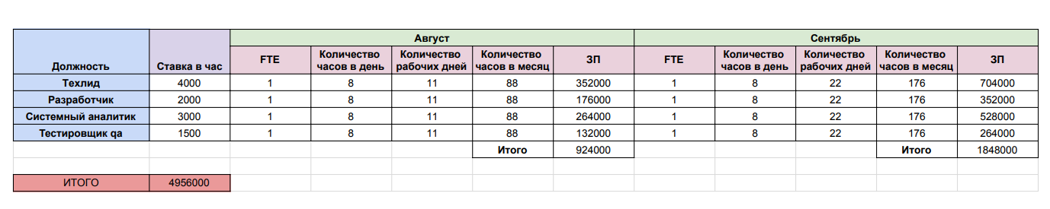
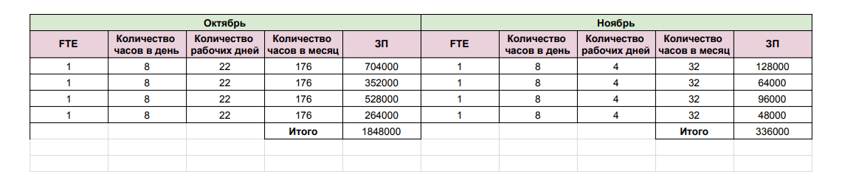
ТРУДОЗАТРАТЫ

Slide 44
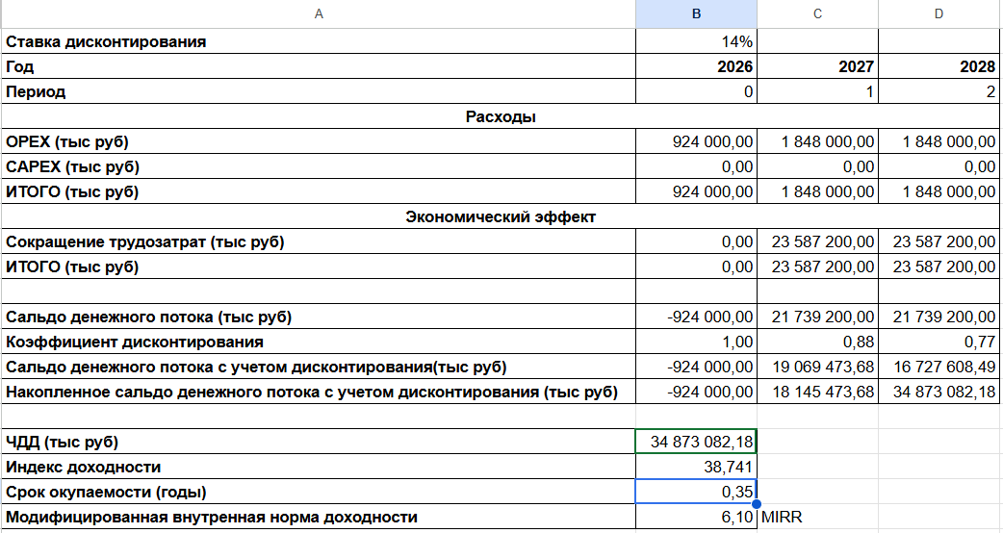
OPEX/ CAPEX

